Slide 1

Em hãy viết thuật toán giải phương trình bậc nhất ax + b= 0 bằng liệt kê các bước hoặc bằng sơ đồ khối ?

Slide 2
Thuật toán giải phương trình bậc nhất: ax + b = 0
Bước 1. Nhập hai số thực a, b
Bước 2. Nếu a = 0
Bước 2.1. Nếu b ≠0 thì thông báo phương trình vô định, rồi kết thúc;
Bước 2.2. Nếu b = 0 thì gán x = 0 rồi chuyển sang bước 4;
Bước 3. x ← -b/a
Bước 4. Đưa ra nghiệm X, rồi kết thúc.

Slide 3
Sơ đồ khối
Nhập hai số a, b
Sai
Đưa ra x rồi kết thúc
a = 0
x ← -b/a
Đúng
Sai
Thông báo PT vô nghiệm rồi kết thúc
b = 0
Đúng
Thông báo PT vô định rồi kết thúc

Slide 4

Câu 1: Cấu trúc rẽ nhánh là gì? Có những loại cấu trúc rẽ nhánh nào?

Slide 5
Cấu trúc rẽ nhánh dạng khuyết
Cấu trúc rẽ nhánh dạng đầy đủ
Đúng
Điều kiện
Đúng
Điều kiện
Sai
Lệnh 1
Lệnh 2
Lệnh
Sai
Nếu Điều kiện đúng thì thực hiện Lệnh 1,
nếu Sai thì thực hiện Lệnh 2.
Nếu Điều kiện đúng thì thực hiện Lệnh.

Slide 6
1. Thể hiện cấu trúc rẽ nhánh trong scratch
Trong scratch có sử dụng được cấu trúc rẽ nhánh không? Nếu có thì sử dụng như thế nào? Lấy ví dụ?
Trong scratch có thể sử dụng được cấu trúc rẽ nhánh.
Để thể hiện cấu trúc rẽ nhánh đầy đủ và cấu trúc rẽ nhánh khuyết trong mô tả thuật toán, trong nhóm control của scratch có 2 khối lệnh tương ứng với 2 dạng: Rẽ nhánh đầy đủ và rẽ nhánh khuyết. Điều kiện để rẽ nhánh luôn là 1 biểu thức logic.

Slide 7
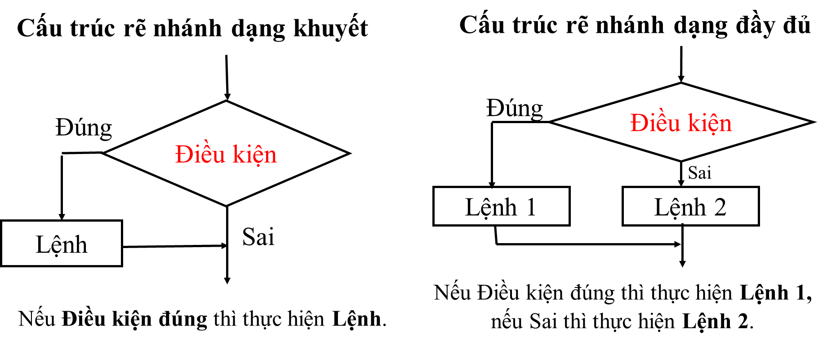
- Ngôn ngữ lập trình Scratch có hai khối lệnh thể hiện cấu trúc rẽ nhánh trong thuật toán: Rẽ nhánh dạng đầy đủ và rẽ nhánh dạng khuyết.
- Điều kiện là biểu thức logic

Slide 8
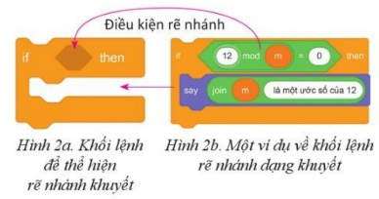
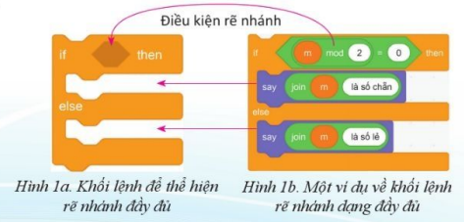
Thể hiện trong Scratch

Slide 9
2. Thực hành
Khởi động phần mềm Scratch
+ Thực hiện bài tập:
Tuấn dùng cấu trúc rẽ nhánh đầy đủ như sau :
Nếu câu trả lời đúng : Nhân vật con bọ thay đổi trang phục . Nhân vật con bọ đưa ra thông báo “ Bạn tinh đúng, mời đi qua’’
Nhân vật con bọ biến mất.
Trái lại
Nhân vật Con bọ thông báo “Bạn tinh sai! Dừng chơi’’
Dừng trò chơi
Hết nhánh
Để dừng trò chơi, Tuấn dự định dùng khối lệnh stop all trong nhóm Control.
Em hãy tạo đoạn chương trình giúp bạn Tuấn. Sử dụng scratch để thể hiện cấu trúc rẽ nhánh trên.

Slide 10
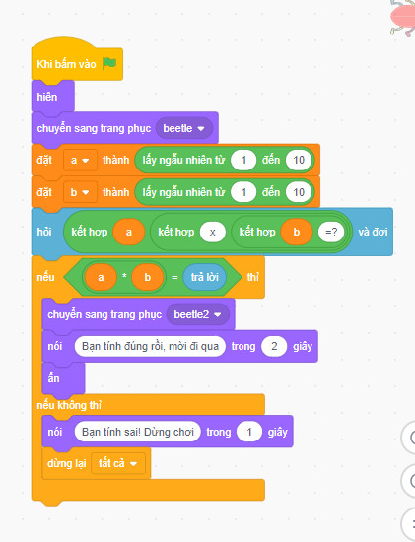
Chương trình mô phỏng trên Scratch

Slide 11
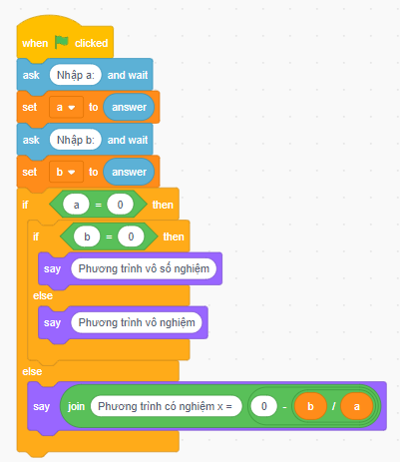
Sử dụng khối lệnh if ......else như sau:

